Slide 1
Perspectivas del mercado petrolero en el marco del conflicto Rusia-Ucrania
M en I Alfonso Mendoza Arcaraz
Mayo 25, 2022
exergia67@gmail.com

Slide 2
*Contenido
1.- Clasificación de los tipos de petróleo
2.- Tipos de petróleo en el mundo
3.- ¿Que mueve el precio del petróleo (Fundamentales del Mercado)?
Precios Spot
Suministro países OPEP (Organización de Países Exportadores de Petróleo)
Suministro países No – OPEP
Demanda países OCDE (Organización para la Cooperación y el Desarrollo Económicos
Demanda Países No-OCDE
Mercados Financieros
Balance
4.-Eventos geopolíticos que impactan el mercado energético mundial
5.-Impacto en del Conflicto Ucrania-Rusia en el mercado energético mundial
Fuente: https://www.eia.gov/finance/markets/crudeoil/spot_prices.php

Slide 3
Clasificación de los tipos de petróleo
La clasificación del petróleo está definida por su densidad que implica su capacidad calorífica y su costo de proceso para obtener derivados.
Los hidrocarburos se pueden clasificar en grados API:
Gravedad en API |  |  |  | Gravedad específica
Súper Ligero | 45.4 | º |  | 800 | Ligero
 | 40.0 | º |  | 825
 | 35.0 | º |  | 850
 | 31.1 | º |  | 870
Ligero | 30.2 | º |  | 875
 | 25.7 | º |  | 900
 | 22.3 | º |  | 920 | Pesado
Pesado | 21.5 | º |  | 925
 | 17.4 | º |  | 950
 | 13.6 | º |  | 975
 | 10.0 | º |  | 1000
Extra Pesado | 6.5 | º |  | 1025
 | 3.3 | º |  | 1050
 | 0.1 | º |  | 1075
Empresas |  |  |  | Gobiernos
Si es:
> 40 condensado
30-39.9 liviano
22-29.9 mediano
10-21.9 pesado
< 9.9 extrapesado
Fuente: Canadian Centre for Energy Information

Slide 4
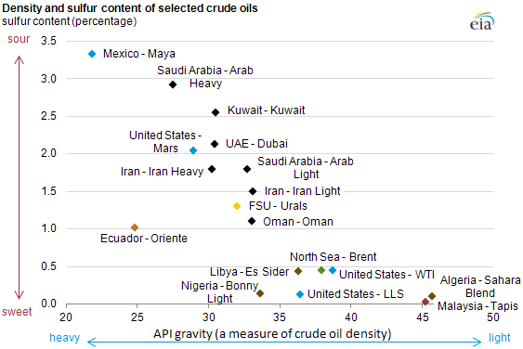
Tipos de petróleo en el mundo

Slide 5
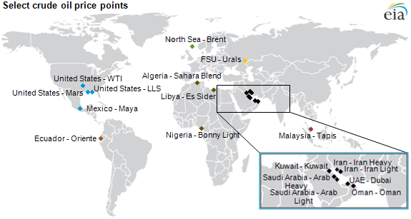
Productores de petróleo en el mundo

Slide 6
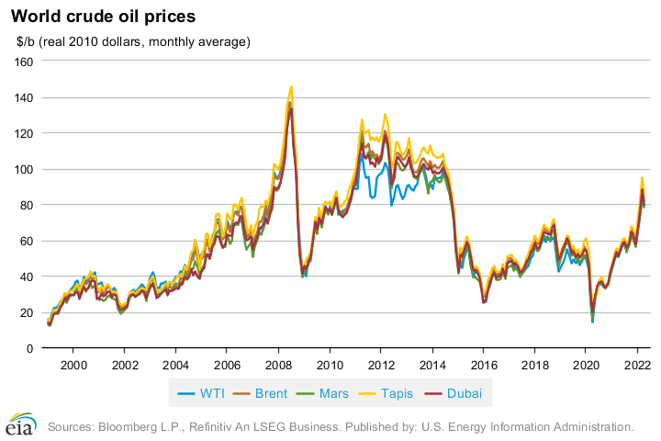
Precios Spot, refleja el precio actual del crudo
El petróleo crudo se comercializa en un mercado global. Los precios de los diferentes tipos de petróleo crudo producidas a nivel mundial mantienen la misma tendencia, aunque existen diferencias persistentes entre los grados ligeros, bajos en azufre (ligero-dulce) y los crudos más pesados y altos en azufre (pesado-amargo) que son de menor calidad.

Slide 7
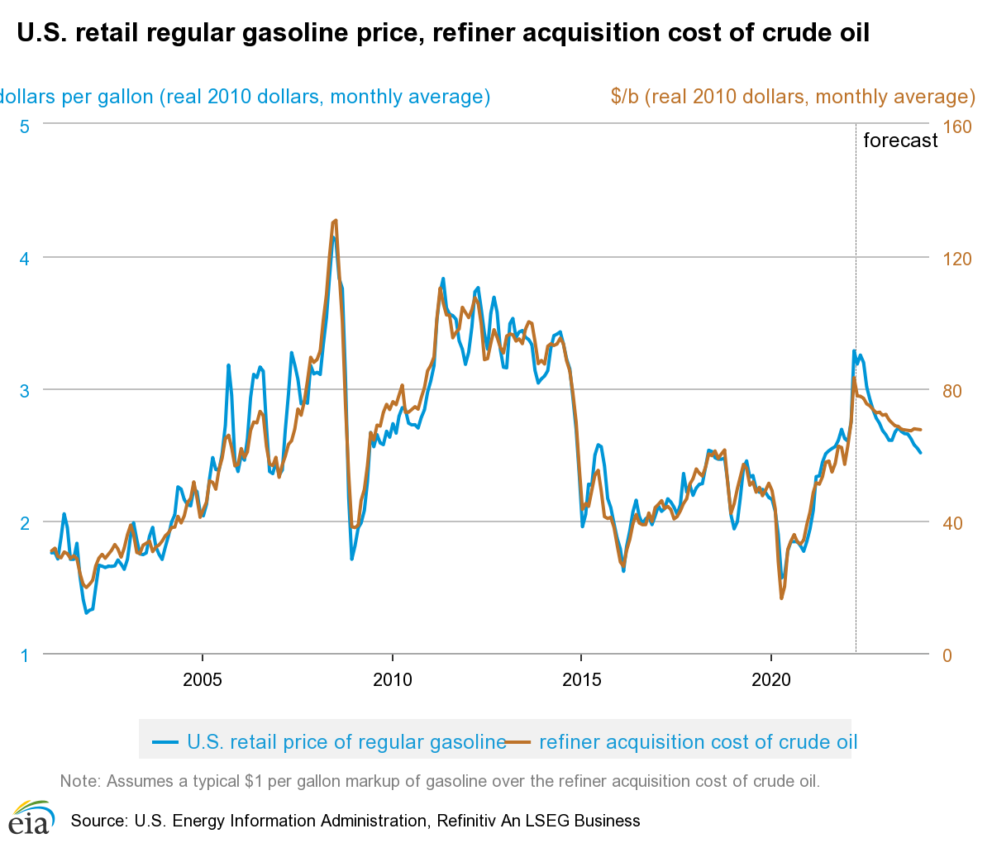
Los precios del petróleo crudo son el principal impulsor de los precios de los productos derivados del petróleo
Por lo general los precios de la gasolina y el petróleo crudo tienden a moverse de manera conjunta, las ocasiones en que esto no sucede se puede deber a interrupciones en las refinerías u otros tipos de eventos como los climáticos.

Slide 8
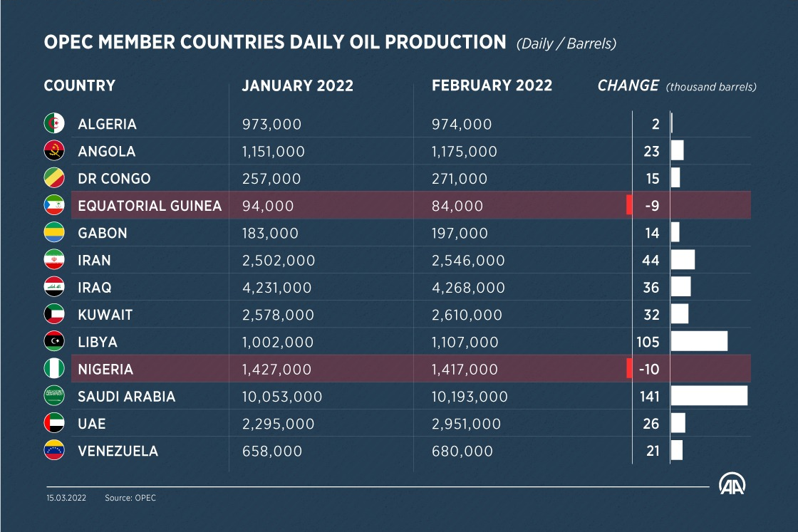
La producción de petróleo crudo por parte de la Organización de Países Exportadores de Petróleo (OPEP) es un factor importante que afecta los precios del petróleo
La OPEP busca gestionar activamente la producción de petróleo en sus países miembros mediante el establecimiento de objetivos de producción.

Slide 9
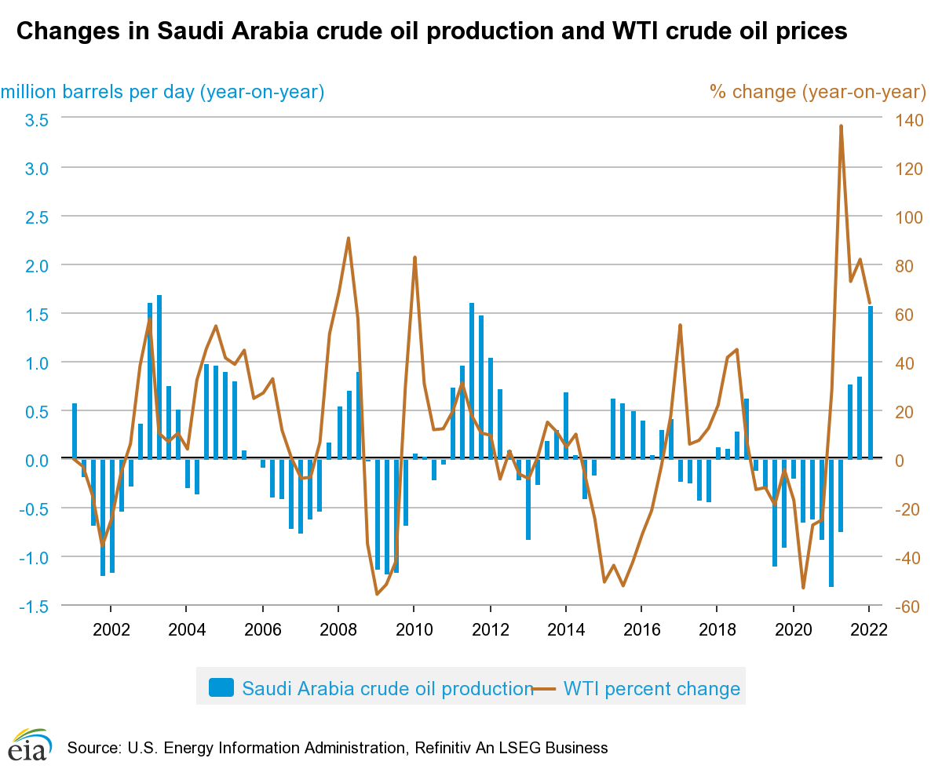
Históricamente, los precios del petróleo crudo han visto aumentos en los momentos en que se reducen los objetivos de producción de la OPEP

Slide 10
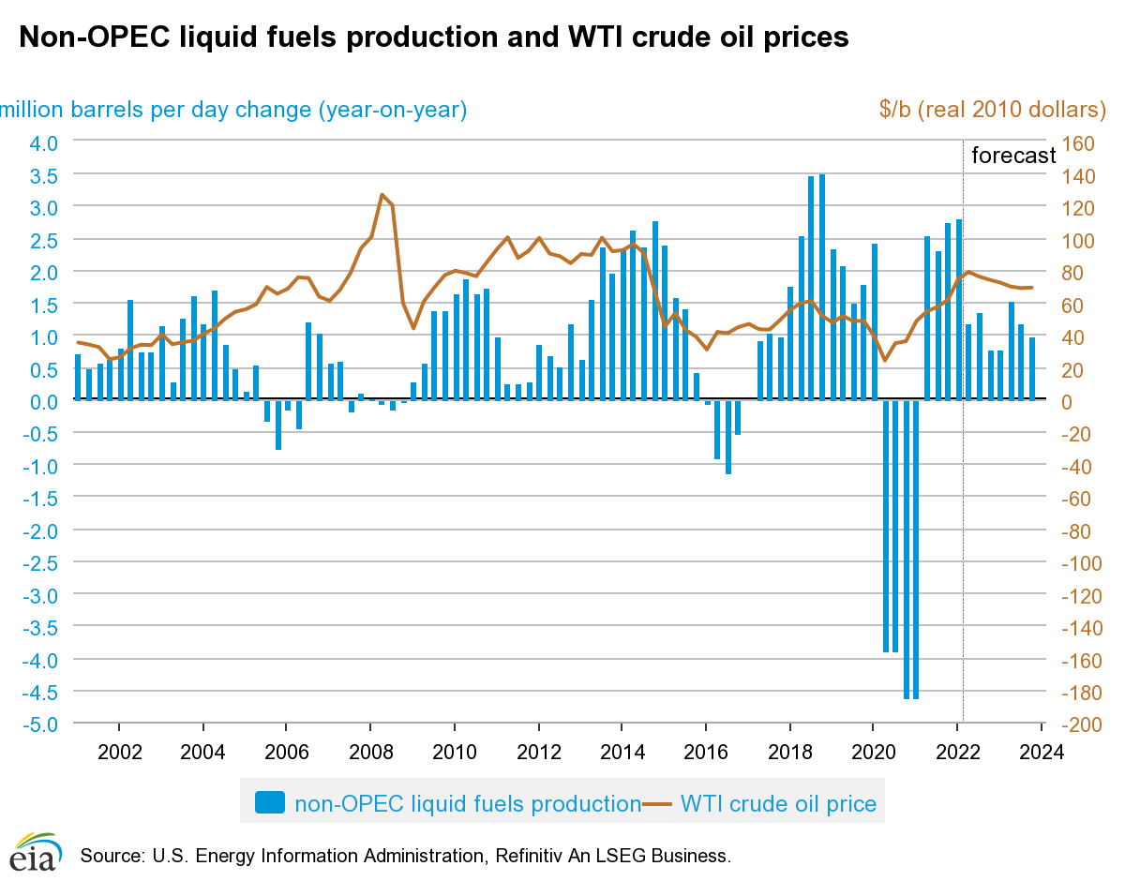
Los cambios en la producción de los países Non - OPEP (fuera de la Organización de Países Exportadores de Petróleo) pueden afectar los precios del petróleo
La producción de petróleo de países Non- OPEP representa actualmente alrededor del 60 % de la producción mundial de petróleo. Los centros clave de producción fuera de la OPEP incluyen América del Norte, regiones de la antigua Unión Soviética y el Mar del Norte.

Slide 11
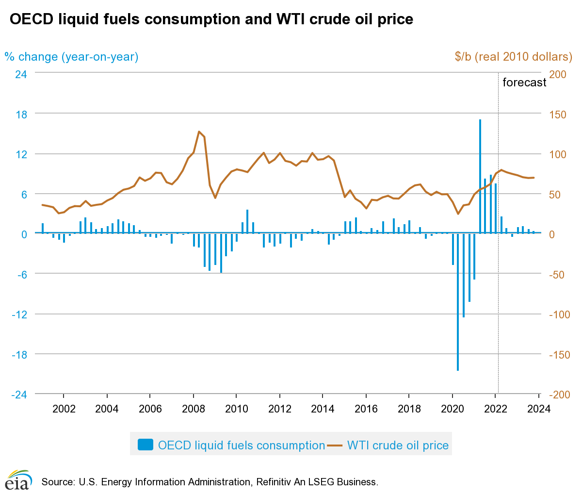
Previo a la Pandemia en los países de la OCDE (Organization for Economic Cooperation and Development), los aumentos de precios habían coincidido con consumo menor de petróleo
La OCDE está formada por los Estados Unidos, gran parte de Europa y otros países avanzados. Con un 53 % del consumo mundial de petróleo en 2010, estas grandes economías consumen más petróleo que los países no pertenecientes a la OCDE.

Slide 12
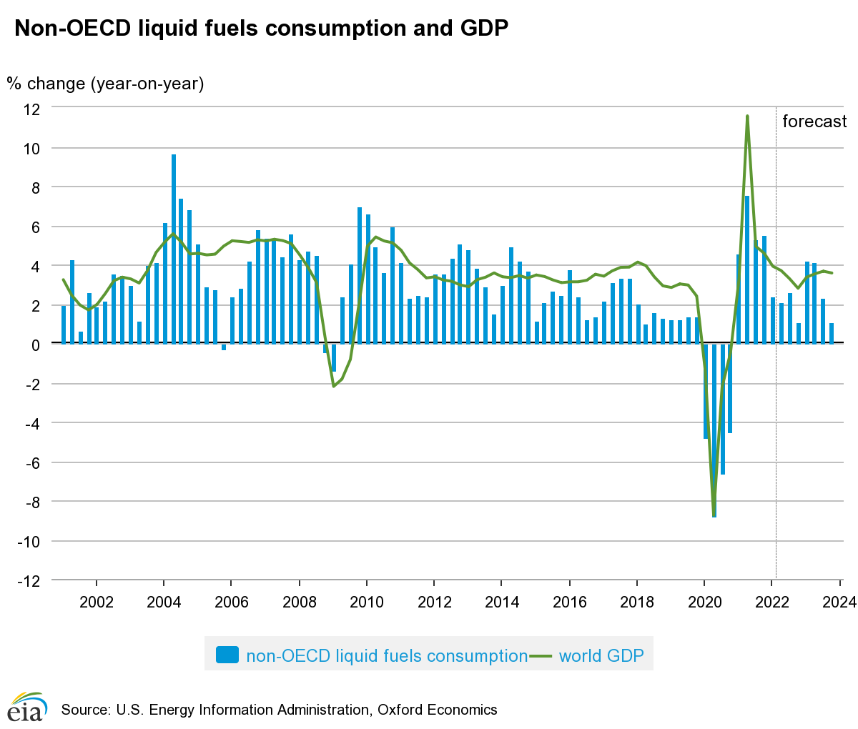
El consumo de petróleo en los países Non-OCDE ha aumentado considerablemente en los últimos años.
Entre 2000 y 2010, el consumo de petróleo fuera de la OCDE aumentó más del 40 %. China, India y Arabia Saudita tuvieron el mayor crecimiento en el consumo de petróleo entre los países no pertenecientes a la OCDE durante este período.

Slide 13
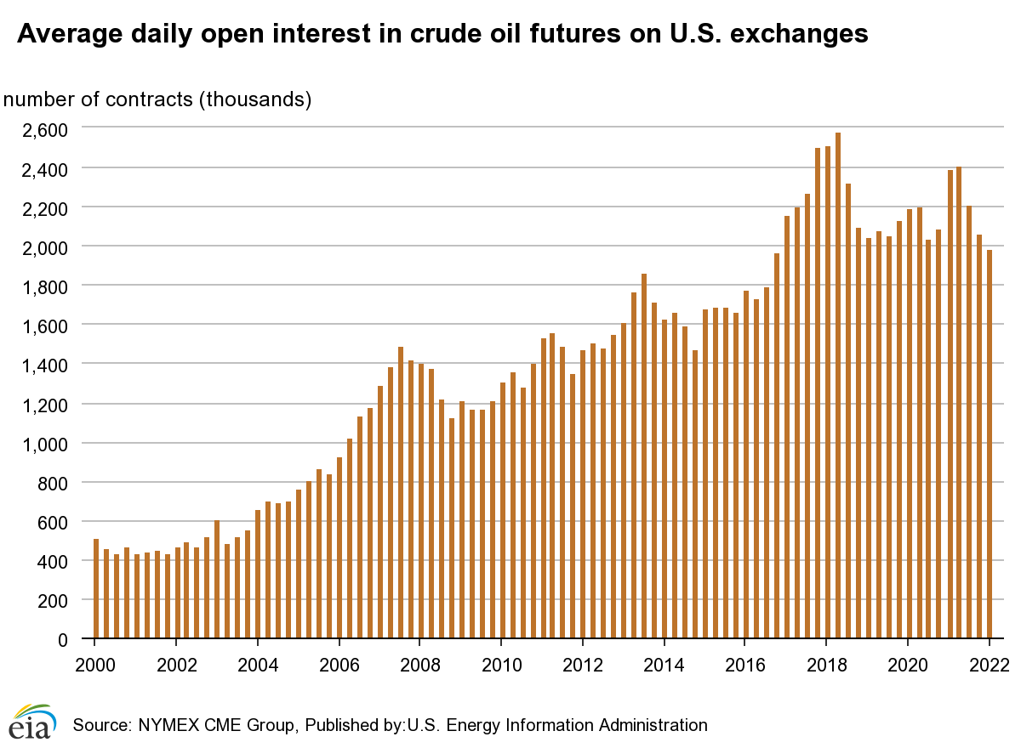
Mercados de Futuros, uno de sus roles es el descubrimiento de precios, y como tal, estos mercados desempeñan un papel en la influencia de los precios del petróleo.
Los bancos, los fondos de inversión, los traders y otros administradores de dinero, que a menudo no tienen intereses en el comercio físico de petróleo, también están activos en el mercado de derivados de energía para tratar de beneficiarse de los cambios en los precios.

Slide 14
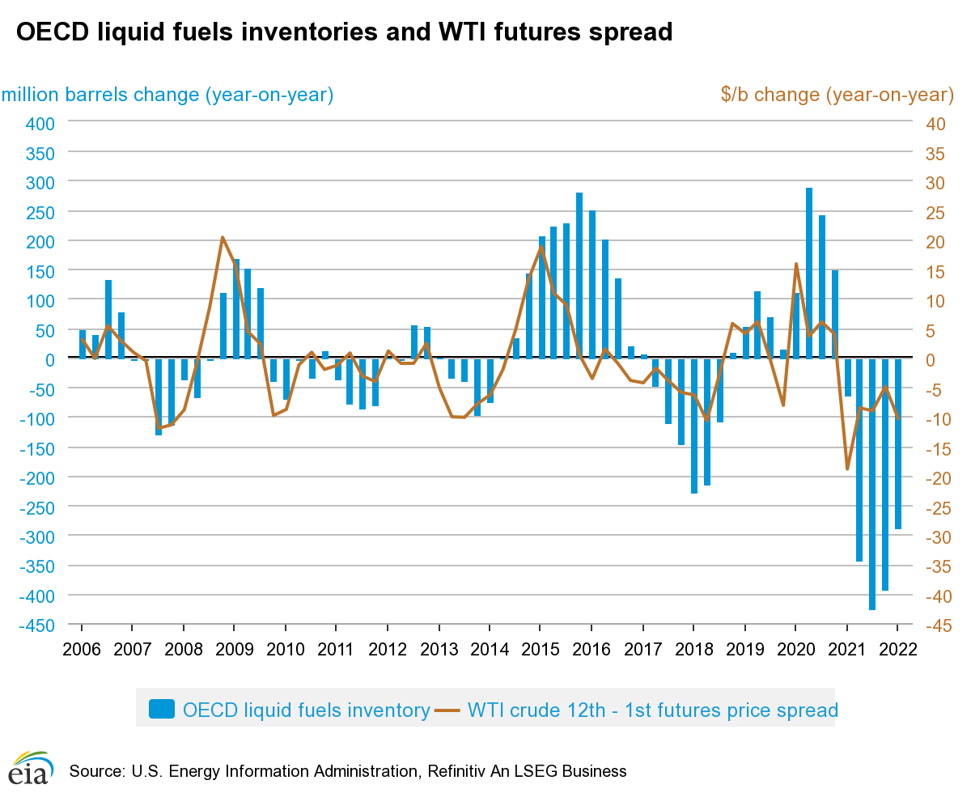
Balance entre oferta y demanda
Los inventarios actúan como el punto de equilibrio entre la oferta y la demanda. Dada la incertidumbre de la oferta y la demanda, los inventarios de petróleo a menudo se consideran una medida de precaución.

Slide 15
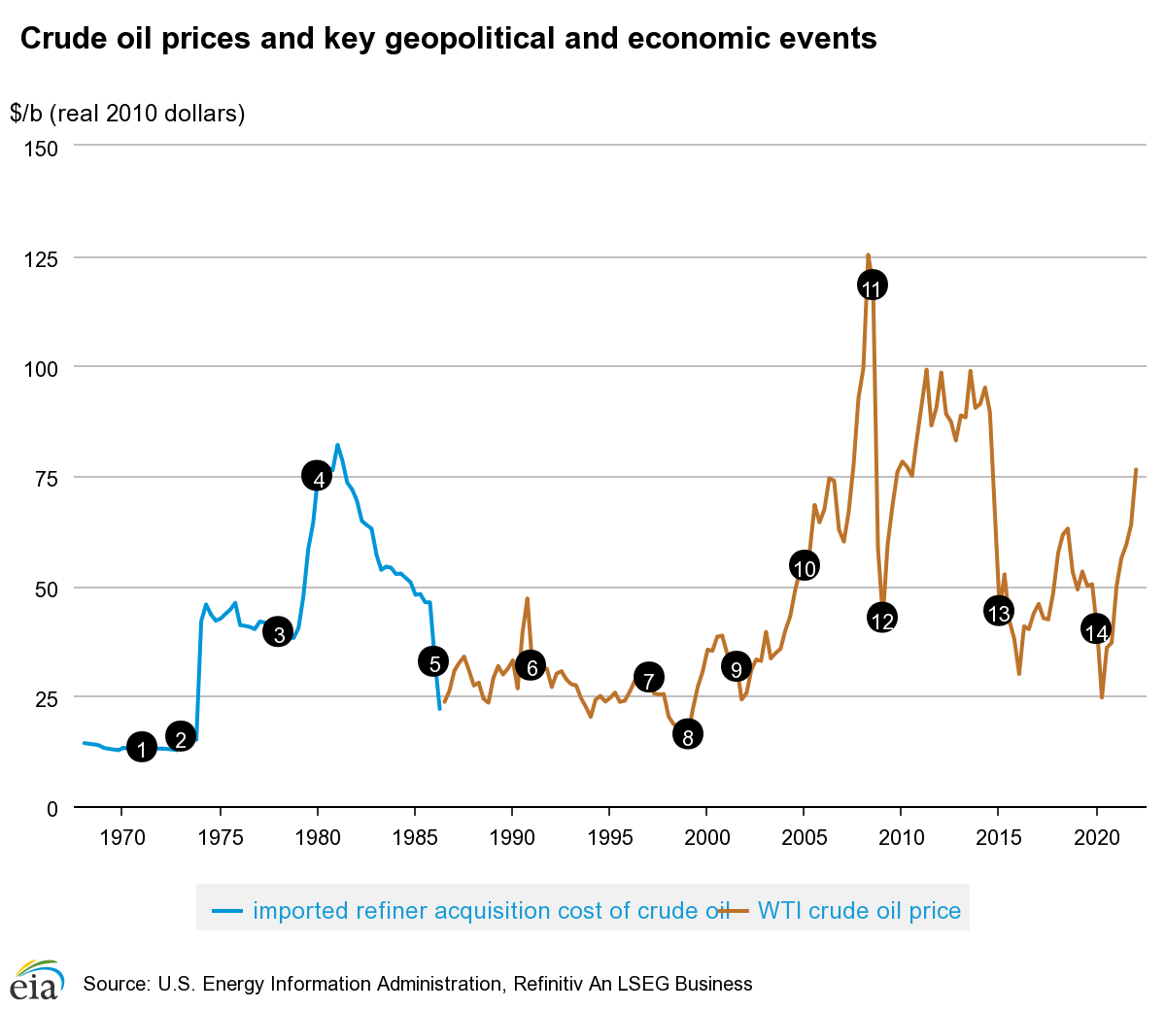
Los precios del petróleo han respondido a eventos geopolíticos y de otro tipo en los últimos 40 años.
Los eventos que interrumpen el suministro o aumentan la incertidumbre sobre los futuros suministros de petróleo tienden a elevar los precios.
1: US spare capacity exhausted
2: Arab Oil Embargo
3: Iranian Revolution
4: Iran-Iraq War
5: Saudis abandon swing producer role
6: Iraq invades Kuwait
7: Asian financial crisis
8: OPEC cuts production targets 1.7 mmbpd
9: 9-11 attacks
10: Low spare capacity
11: Global financial collapse
12: OPEC cuts production targets 4.2 mmbpd
13: OPEC production quota unchanged
14: Global pandemic reduces oil demand

Slide 16
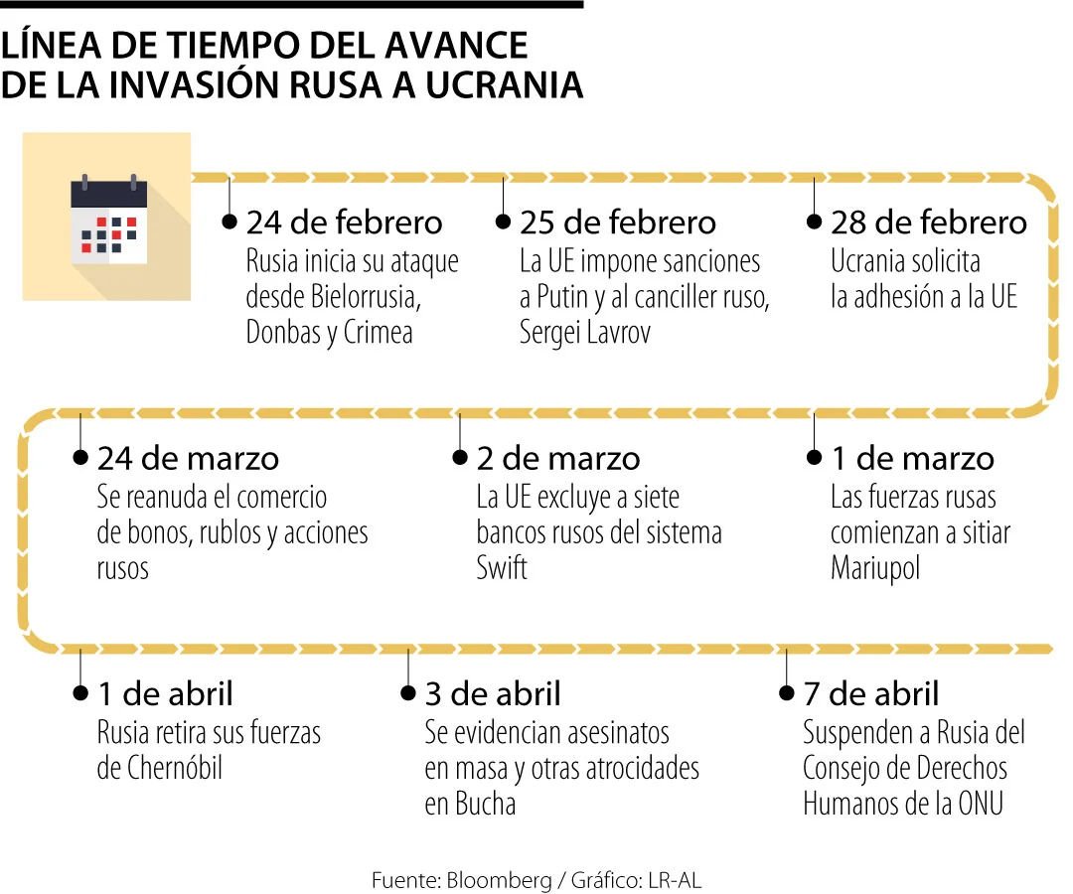

Slide 17
https://oilprice.com/oil-price-charts/

Slide 19
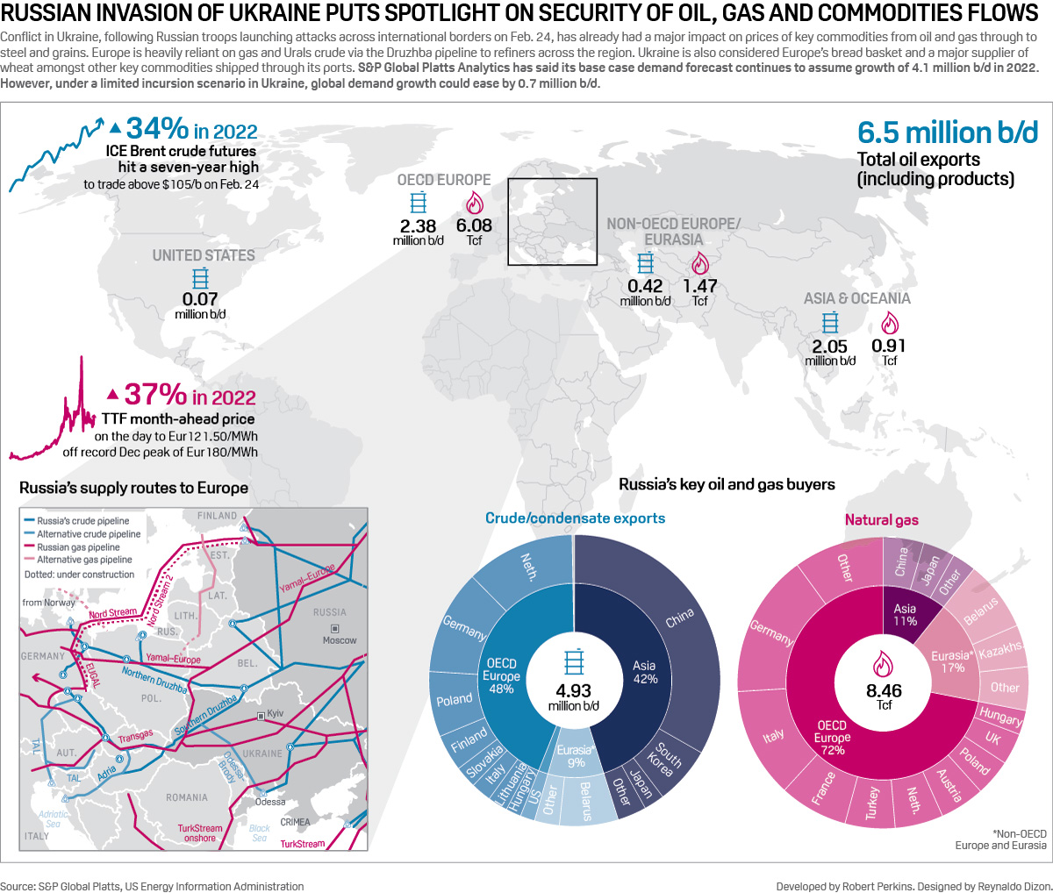
Primorsk
Novorossiysk
Kozmino

Slide 20
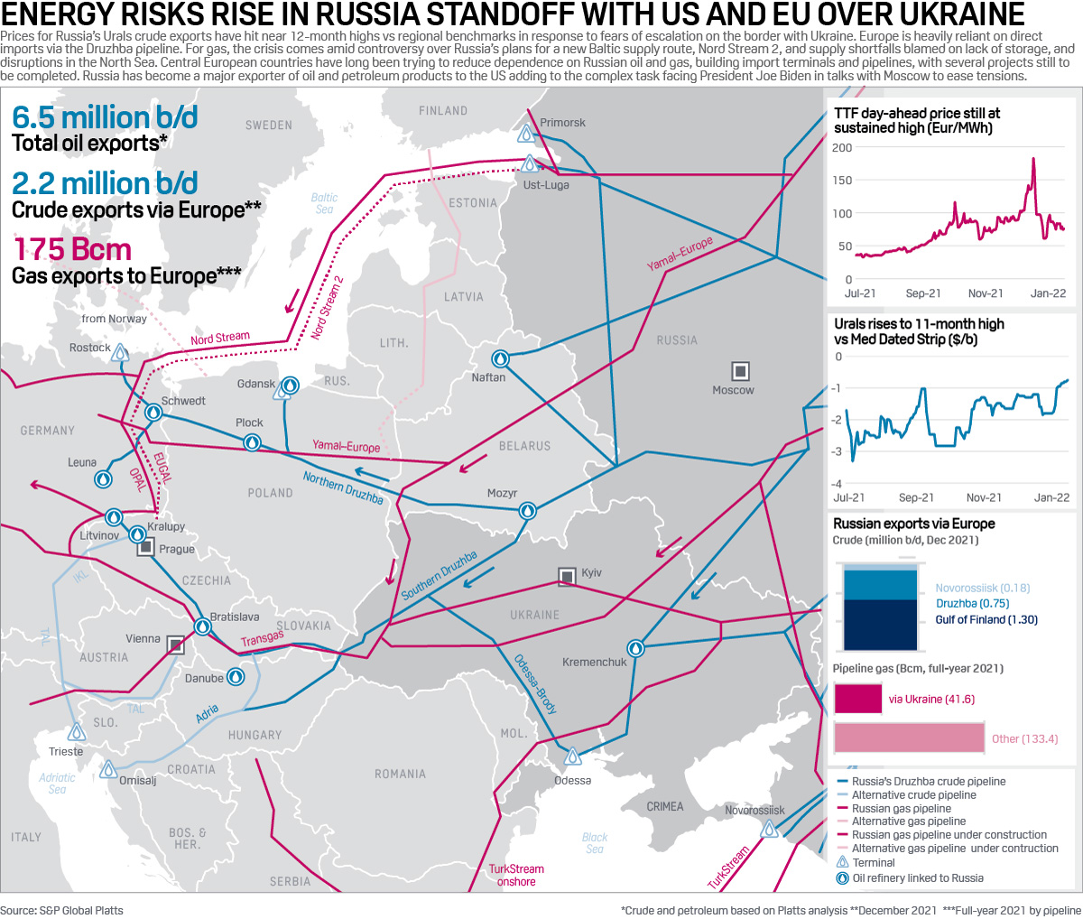

Slide 21
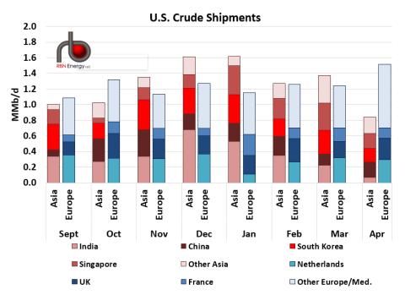
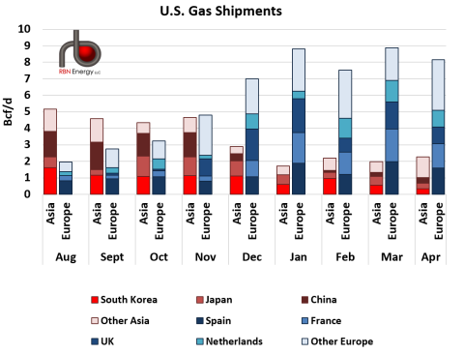
La guerra de Rusia contra Ucrania ha causado que Europa se quede corta en petróleo y gas y otros productos energéticos
Las exportaciones estadounidenses de crudo y Gas han cambiado de Asia a Europa este año.

Slide 22
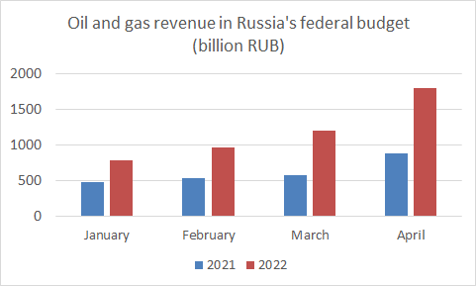
Los ingresos de petróleo y gas alcanzaron récord en abril, 1.8 billones de rublos en un solo mes, después de 1.2 billones en marzo.
Después de solo 4 meses, el presupuesto federal de Rusia ya ha recibido el 50% de los ingresos planificados de petróleo y gas para 2022 (9.5 billones).
https://oilprice.com/Energy/Energy-General/How-Sanctions-Have-Increased-Russias-Oil-And-Gas-Revenue.html

Slide 23
Preguntas, dudas o comentarios
M en I Alfonso Mendoza Arcaraz
exergia67@gmail.com

